Slide 1
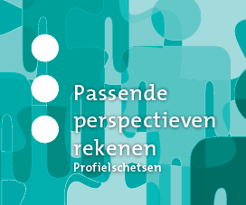

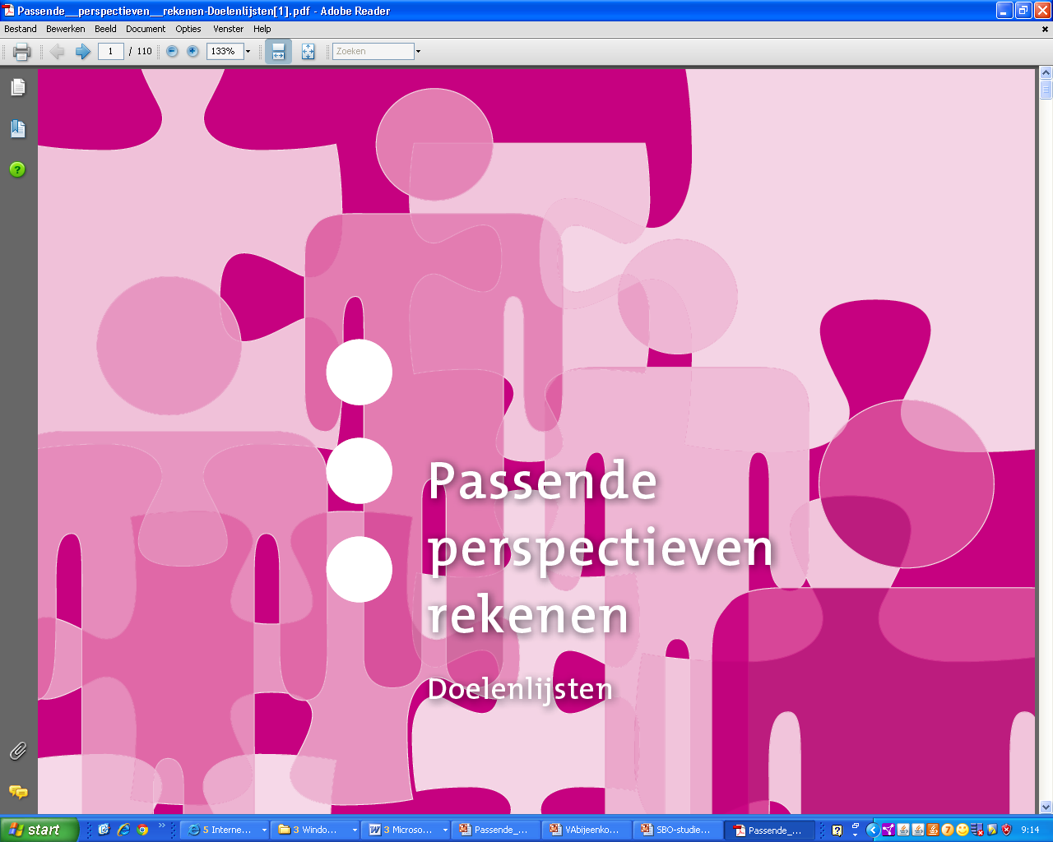
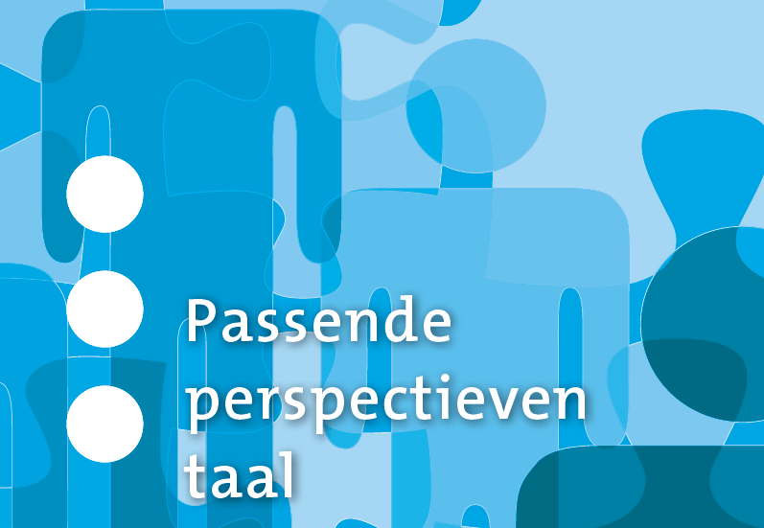

PowerPoint Rekenen Bijeenkomst 2: leerlingen plaatsen in leerroutes

Slide 2
Overzicht bijeenkomsten
Bijeenkomst 1 Visie en uitgangspunten
Bijeenkomst 2 Beginsituatie bepalen en leerling plaatsen in een leerroute (werkgroep)
Bijeenkomst 3 Doelen selecteren en vastleggen
Bijeenkomst 4 Formuleren van onderwijsaanbod
Bijeenkomst 5 Uitvoeren en evalueren van onderwijsaanbod
Bijeenkomst 6 Evalueren op leerlingniveau
Bijeenkomst 7 Evalueren op schoolniveau

Slide 3
Inhoud bijeenkomst 2
Optioneel: startopdracht: Op de zeepkist!
(dia 4, bijlage 2.1A en 2.1.B)
Werken als werkgroep: voorwaarden
(dia 5 t/m 10)
Beginsituatie bepalen
(dia 11 t/m16, bijlage 2.2A t/m 2.2C)
4. Van rekenbehoeften naar leerroutes (bijlage 2.0, dia 17 t/m 22)
5. Vragen, reacties en afspraken (dia 23)

Slide 4
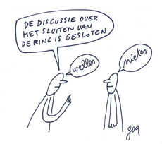
Startopdracht: Op de zeepkist!
Notes:
Gebruik hier de bijlagen 1.1A (10 stellingen op basis van Wegwijzer Passende Perspectieven, Hoofdstuk 3) en 1.1B (Kwaliteitskaart Durf te kiezen…)

Slide 5
Werken als werkgroep
Voorwaarden en keuzes

Slide 6
Voor wie is Passende Perspectieven bedoeld?
Voor leerlingen die niveau 1F niet gaan halen op
12-jarige leeftijd.
Doel van Passende Perspectieven voor Rekenen:
Leerlingen zo ver mogelijk op weg helpen met 1F
als richtlijn
Leerlingen met een zml of zml-mg indicatie zijn
uitgezonderd

Slide 7
Doelgroepen en leerroutes
Rekening houdend met:
cognitieve capaciteiten en/of specifieke beperkingen
doorstroom vervolgonderwijs (uitstroombestemming/ontwikkelingsperspectief)
bandbreedte
Groep 1 Leerroute 1 (vmbo-tl/gl en hoger)
Groep 2 Leerroute 2 (vmbo bb/kb)
Leerroute 3 (PrO en VSO arbeid)
Leerlingen zitten in alle vormen van primair onderwijs, dus zowel regulier als, speciaal (basis) onderwijs.
Notes:
7
Leerroute 1:
Leerlingen met voldoende cognitieve capaciteiten met een specifieke beperking die in staat worden geacht met extra (didactische) inspanningen/aanpassingen/hulpmiddelen minimaal 1F te halen.
Leerroute 2:
Leerlingen met minder cognitieve capaciteiten die 1F nog niet halen, maar die in staat worden geacht met extra (didactische) inspanningen/aanpassingen/hulpmiddelen 1F alsnog te halen.
Leerroute 3:
Leerlingen met minder cognitieve capaciteiten die 1F nog niet halen, maar die in staat worden geacht met extra (didactische) inspanningen/aanpassingen/hulpmiddelen verder te komen dan nu het geval is.

Slide 8
Een voorbeeld… uitstroom
Voor SBO ‘Aan de Basis’ was het
uitstroomperspectief vorig schooljaar (juli):
24% vmbo-k of b
55% vmbo-k of b met lwo
21% praktijkonderwijs
Hoe zag het uitstroomperspectief op jullie school er het afgelopen jaar uit?
Wat is de verwachting voor het komend jaar?

Slide 9
Een voorbeeld: Rekenlestijd
Een belangrijke voorwaarde voor de kwaliteit van
rekenonderwijs is de hoeveelheid rekenlestijd
Een voorbeeld van de rekenlestijden in
SBO ‘Aan de Basis’:
2,5 uur per week in de groepen 1 en 2
6 uur per week in de groepen 3 en 4
5 uur per week in de groepen 5, 6, 7 en 8
Hoeveel tijd staat er in jullie school voor rekenen
gepland?
Notes:
Voldoende tijd inroosteren voor een vak is een noodzakelijke, maar onvoldoende voorwaarde voor de kwaliteit van het rekenonderwijs.
Als er voldoende tijd is gepland, komt natuurlijk de vraag of die rekenlestijd ook effectief en doelgericht besteed wordt. Hoe wordt de rekenles ingevuld is ook de centrale vraag als we met de leerroutes aan de slag gaan.

Slide 10
Keuzes van de werkgroep…
Als werkgroep gaan we komend jaar aan de slag met
de leerroutes.
Werken met leerroutes betekent dat we selecteren in
doelen en rekeninhouden… (Minder maar beter!)
Hoe gaan we als werkgroep om met:
de methode?
het handelingsgericht werken?
het leerlingvolgsysteem?
En: Wat communiceren we naar het team?
Notes:
Er zijn afspraken nodig over het omgaan met de methode:
De methode dag-voor-dag volgen is niet mogelijk als je keuzes maakt in de doelen/leerroutes.
Dan is de vraag wel: Laten we de methode helemaal los of blijft de methode de bron/richtlijn de rekenlessen?
Er zijn afspraken nodig over HGW:
Groepsoverzichten per half jaar of per jaar?
Groepsplannen per half jaar of per periode (8-10 weken)
Lesblokplannen (bijvoorbeeld 4-5 weken in Wereld in Getallen)
Voorkeur: Groepsoverzicht per half jaar, groepsplan 4 x per jaar (8-10 weken), lesblokplan (afhankelijk van methode, zie artikel Dolf Janson, Differentiatie vraagt…)
Afspraken over toetsing:
Blijven we de Citotoetsen gebruiken? Dan wel: categorie-analyse
Blijven we de methodetoetsen gebruiken? Dan wel: kijken welke onderdelen aan de orde komen in de leerroutes.
Van belang is ook dat de afspraken van de werkgroep vastgelegd worden door de interne projectleider en dat zij die afspraken ook communiceert met het MT en de overige teamleden.

Slide 11
Beginsituatie bepalen
Groepsoverzicht: rekenprestaties hele groep
Ontwikkelingsperspectief: leerlingen die uitvallen
Onderwijsbehoeftes vaststellen

Slide 12

Clusteren van rekenbehoeften
ERWD
Afstemming
onderwijs
RW groep
RW problemen
ERW
D
op onderwijsbehoeften van de leerlingen
Notes:
Klopt het dat ik nu in mijn groep rekenvragen heb geclusterd?
RW groep (groen) = basisstof uit reken-wiskundemethode, basisinstructie, klassikaal, vaak leerroute 1 of 2
RW (geel), ERW (oranje) = subgroepen, verlengde instructie
RW is minder ernstig dan ERW, ERW meer structureel.
Subgroep 1 (RW, vb leerroute 2, nu verwerkingsniveau) en Subgroep 2 (ERW, leerroute 3, instructie en verwerkingsniveau)
Blauw= betere leerling, kan een subgroep zijn, gevorderde instructie, vaak leerroute 1.
Rood = individuele RT voor rekenstoornis/dyscalculie, leerroute 3 + maatwerk/speciaal rekenen
Denk aan de leerlingen en plaats de namen eens in dit schema (even los van alle toetsgegevens en registraties)…
Wie plaats je waar en waarom?

Slide 13
Groepsoverzicht
Bekijk het groepsoverzicht van je groep.
Welk beeld krijg je op basis van de gegevens van de hele groep?
Welk beeld krijg je van individuele leerlingen?
Kleur de leerlingen die opvallen door tegenvallende rekenprestaties rood.
Kleur de leerlingen waarover je twijfelt oranje.
Kleur de leerlingen die zich naar verwachting ontwikkelen (kan vertraagd zijn) groen
Kleur de leerlingen die zich goed ontwikkelen blauw

Slide 14
Ontwikkelingsperspectief (OPP)
SBO ‘Aan de Basis’ heeft voor alle 125 (!)
leerlingen een ontwikkelingsperspectief
opgesteld.
Hoe gaat jullie school om met OPP’s?
Wat is het beleid / de richtlijn?

Slide 15
Opdracht: voorbeeld van een OPP
Bekijk in tweetallen het voorbeeld van een
ontwikkelingsperspectief
Welke informatie bevat dit OPP?
Welke informatie zou het moeten bevatten? (eigen voorbeelden in school)
Notes:
Wat is de school gewend en welke afspraken zijn mogelijk en wenselijk om als werkgroep aan de slag te gaan en om aan het eind van het schooljaar het effect van de leerroutes te kunnen evalueren?

Slide 16
Eigen OPP’s bekijken
Pak de OPP’s van de oranje en rood gekleurde
leerlingen uit het groepsoverzicht.
Wat weten we over:
Scores op Citotoetsen (vaardigheidsniveau)
Scores op methode gebonden toetsen
Cognitieve mogelijkheden (IQ)
Werkhouding/taakgerichtheid
Bevorderende/belemmerende factoren
Te verwachten uitstroombestemming
Resterende tijd op deze school
Instructieniveau
Notes:
Welke informatie is beschikbaar en wat moeten we nog aanvullen per groep/leerling.
Deze informatie zou samengevat in het groepsoverzicht moeten staan… klopt dat voor jullie school?

Slide 17
Van rekenbehoeften naar leerroutes
Toelichting leerroutes
Opdracht: Vergelijking van leerroutes
Voorbeeld: Koppeling aan rekenbehoeften

Slide 18
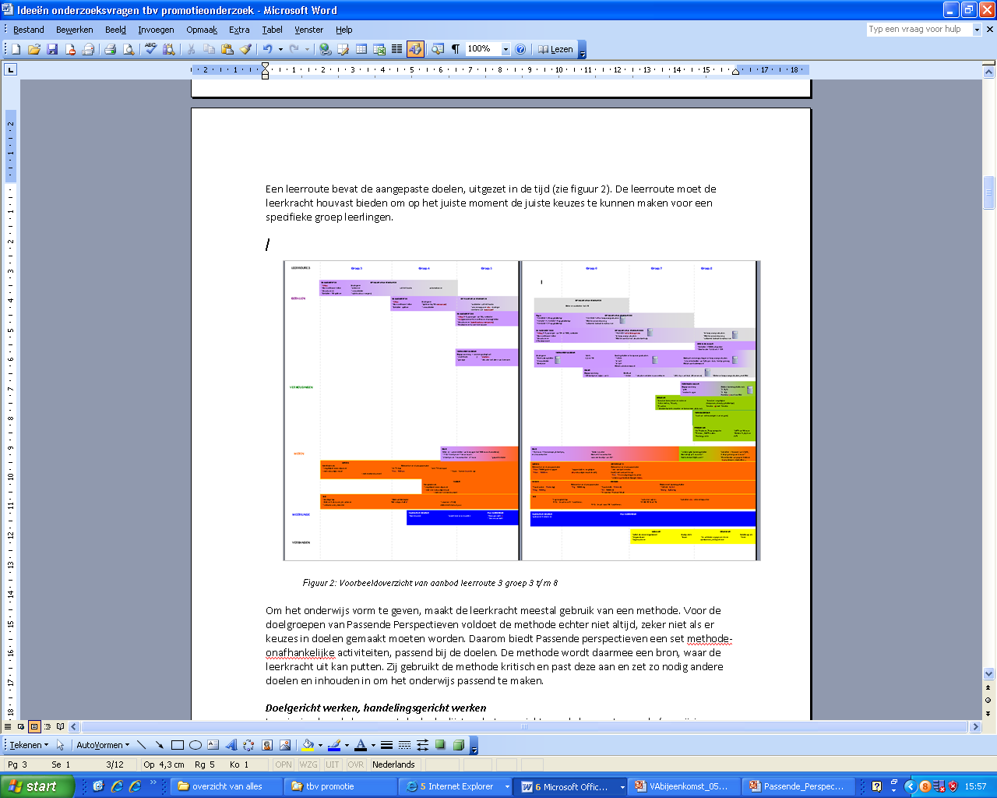
Vergelijken van leerroutes
Notes:
Hoe lees je dit?
Eerst toelichting van de kleuren/lijnen/onderdelen
Dan een opdracht:
Neem het voorbeeld van vermenigvuldigen in de leerlijnen…
Welke verschillen zie je als je dit onderdeel vergelijkt in leerroute 1, 2 en 3?
Wat betekenen die verschillen voor je rekenonderwijs? Wat doe je wel /niet en op welk handelingsniveau?

Slide 19
Toelichting leerroutes
Domeinen: elk eigen kleur
Doelen in balkjes
Wanneer starten…
Welke doelen samen
Intensiteit
Meerdere kleuren
Dwarsdoorsnede (verticaal)
RM in leerroute 3 vanaf groep 5
RM als controle/uitrekenmiddel
Notes:
Domeinen:
Paars = getallen, groen = verhoudingen, oranje = meten, blauw = meetkunde, geel = verbanden
Doelen in balkjes: vb getalbegrip 10, optellen en aftrekken 10 en optellen en aftrekken 20 na elkaar in tijd
RM = rekenmachine, in rekenmethode vanaf groep 6, in Passende perspectieven eerder, in leerroute 3.
Wel onderscheid RM als controlemiddel / uitrekenmiddel.

Slide 20
Opdracht: indeling van leerlingen in routes
Neem leerroute 1, 2 en 3 van Passende perspectieven en leg ze onder elkaar:
Wat zijn verschillen tussen de leerroutes?
Vergelijk de leerroutes met de bekeken OPP's.
Wat zijn je eerste gedachten over de indeling van je groep?
Voor welke leerroute komen de leerlingen in aanmerking?
Geef in het groepsoverzicht met 1, 2 of 3 aan in welke route je de leerling zou plaatsen.

Slide 21
Tussentijdse opdracht: leerroutes nogmaals bekijken
In de leerroutes is af te lezen welke rekenonderdelen per
domein en door de jaren heen aan de orde moeten komen.
Kies een rekenonderdeel waar jouw basisgroep ook instructie in krijgt. Hoe zit dat rekenonderdeel in route 1?
Vergelijk eens wanneer en hoe dit rekenonderdeel in leerroute 2 en 3 aan de orde komt.

Slide 22
Tussentijdse opdracht: koppeling groepsplan aan leerroutes
Werk je eigen groepsplan uit.
Gebruik eventueel het lege lesblokplan (bijlage 2.3)
Geef voor de basisgroep, de subgroepen en de individuele
leerling aan:
Wie welke leerroute volgt
Welk rekendomein daarin centraal staat
Welke rekendoelen je aan de orde zou stellen
Volgende bijeenkomst: groepsplan meenemen!

Slide 23

Vragen, reacties en afspraken

